Slide 1
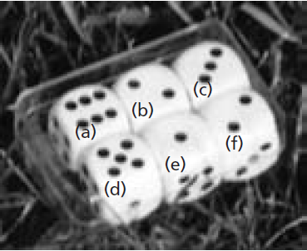
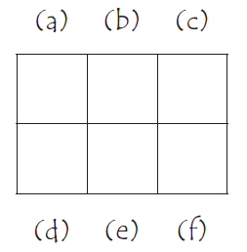
Uned Fathemateg 4: Ciwbiau
CWESTIWN 4.1
Yn y ffotograff hwn rydych yn gweld chwe dis, wedi’u labelu (a) i (f). I bob dis, mae rheol:
Saith ydi cyfanswm y dotiau bob amser ar ddau wyneb gyferbyn bob dis.
Ysgrifennwch ym mhob bocs, nifer y dotiau ar wyneb gwaelod y dis sy’n cyfateb i’r ffotograff.
Beth rydyn ni am ei wybod?
Pa wybodaeth ddefnyddiol rydyn ni’n ei gwybod?
Pa dechnegau mathemategol eraill sydd angen i ni eu defnyddio?
Beth ydyn ni wedi’i ddysgu?

Slide 2
Uned Fathemateg 4: Ciwbiau
CWESTIWN 4.1
Yn y ffotograff hwn rydych yn gweld chwe dis, wedi’u labelu (a) i (f). I bob dis, mae rheol:
Saith ydi cyfanswm y dotiau bob amser ar ddau wyneb gyferbyn bob dis.
Ysgrifennwch ym mhob bocs, nifer y dotiau ar wyneb gwaelod y dis sy’n cyfateb i’r ffotograff.
Beth rydyn ni am ei wybod?
Pa wybodaeth ddefnyddiol rydyn ni’n ei gwybod?
Pa dechnegau mathemategol eraill sydd angen i ni eu defnyddio?
Beth ydyn ni wedi’i ddysgu?
Yn ôl i’r dechrau

Slide 3
Uned Fathemateg 4: Ciwbiau
CWESTIWN 4.1
Yn y ffotograff hwn rydych yn gweld chwe dis, wedi’u labelu (a) i (f). I bob dis, mae rheol:
Saith ydi cyfanswm y dotiau bob amser ar ddau wyneb gyferbyn bob dis.
Ysgrifennwch ym mhob bocs, nifer y dotiau ar wyneb gwaelod y dis sy’n cyfateb i’r ffotograff.
Beth rydyn ni am ei wybod?
Pa wybodaeth ddefnyddiol rydyn ni’n ei gwybod?
Pa dechnegau mathemategol eraill sydd angen i ni eu defnyddio?
Beth ydyn ni wedi’i ddysgu?
Yn ôl i’r dechrau

Slide 4
Uned Fathemateg 4: Ciwbiau
CWESTIWN 4.1
Yn y ffotograff hwn rydych yn gweld chwe dis, wedi’u labelu (a) i (f). I bob dis, mae rheol:
Saith ydi cyfanswm y dotiau bob amser ar ddau wyneb gyferbyn bob dis.
Ysgrifennwch ym mhob bocs, nifer y dotiau ar wyneb gwaelod y dis sy’n cyfateb i’r ffotograff.
Beth rydyn ni am ei wybod?
Pa wybodaeth ddefnyddiol rydyn ni’n ei gwybod?
Pa dechnegau mathemategol eraill sydd angen i ni eu defnyddio?
Beth ydyn ni wedi’i ddysgu?
Yn ôl i’r dechrau

Slide 5
Uned Fathemateg 4: Ciwbiau
CWESTIWN 4.1
Yn y ffotograff hwn rydych yn gweld chwe dis, wedi’u labelu (a) i (f). I bob dis, mae rheol:
Mae cyfanswm y dotiau ar ddau wyneb gyferbyn bob dis bob amser yn saith.
Ysgrifennwch ym mhob bocs, nifer y dotiau ar wyneb gwaelod y dis sy’n cyfateb i’r ffotograff.
Beth rydyn ni am ei wybod?
Pa wybodaeth ddefnyddiol rydyn ni’n ei gwybod?
Pa dechnegau mathemategol eraill sydd angen i ni eu defnyddio?
Beth ydyn ni wedi’i ddysgu?
Yn ôl i’r dechrau

